Slide 1
YENİDOĞAN ACİLLERİ

Slide 2
SORUNLAR
Konvülziyon
Hipo/hipertermi
Apne/bradikardi
İdrar/gayta çıkımında gecikme
Döküntüler ve cilt lezyonları

Slide 3
Havale geçiren bebek
Olgu 1:
2 günlük bebek, acil servise multifokal konvülsiyon geçirirken getiriliyor!
İV Fenobarbital uygulanıyor, hava ve damar yolu açılıyor, laboratuvar tetkikler için kan alınıyor.
Topuktan KŞ bakılıyor: 25 mg/dl
DA: 4800 gr, anne doğumdan sonra ilk günü içinde taburcu edilmiş.
Anneanne tip II DM, Anne 95 kg ve gebelikte 16 kg almış, “zararlı” olduğunu duyduğu için OGTT yaptırmamış.
Hastanede ve evde anne emzirmeye çalışmış, bebek pek emmemiş, çok ağlamış, arada irkilmeleri, titremeleri olmuş ama “gelen-giden” çok olduğu için üzerinde pek duramamışlar.

Slide 4
Havale geçiren bebek
2 cc/kg %10 Dextroz İV puşe ediliyor ve İV sıvısındaki glukoz infüzyon hızı 6 mg/kg/dk olarak ayarlanıyor. 1 saat sonraki KŞ: 52 mg/dl
Lab sonuçları:
KŞ: 20 mg/dl
Ca: 6.8 mg/dl
TKS, diğer biyokimyasal göstergeler: Normal
Kan gazları: Hafif metabolik asidoz
Ca-Gluconate (%10): 1 cc/kg (100 mg/kg) İV puşe ediliyor ve 300 mg/kg/gün idame tedaviye başlanıyor.
Bebek Yenidoğan Servisi’ne yatırılıyor.

Slide 5
Asemptomatik hipoglisemiye yaklaşım:
Geç Preterm (34-36 ^{6/7} hafta) ve Term SGA bebekleri – 0-24 saat tara;
DAB ve LGA ≥34 hafta bebekleri – 0-12 saat tara
Doğum – ilk 4 saat
İLK BESLENME 1 SAAT İÇİNDE
İlk beslenmeden 30 dk sonra KŞ bak
4 – 24 saat
BESLENME 2-3 SAATTE 1
Her beslenmeden önce KŞ bak
İlk KŞ < 25 mg/dl →besle ve 1 saat sonra tekrar bak
KŞ < 35 mg/dl →besle ve 1 saat sonra tekrar bak
KŞ<25 mg/dL
↓
IV glukoz*
KŞ 25-45 mg/dL
↓
Beslenme/ gereğinde IV glukoz*
KŞ<35 mg/dL
↓
IV glukoz*
KŞ 35-45 mg/dL
↓
Beslenme/ gereğinde IV glukoz*
Beslenme öncesi hedef KŞ ≥ 45 mg/dL
*glukoz dozu = 200 mg/kg (%10 DXT 2 mL/kg) ve/veya 5-8 mg/kg/dk (80-100 mL/kg/g) IV infüzyon.
Plazma glukoz düzeyini 40-50 mg/dl tutmaya çalış.
(AAP, Committee on Fetus and Newborn Pediatrics 2011;127:575-579)
2014

Slide 6
Yenidoğanda “Nöbet”:
Zamanında doğmuş AGA bebeklerde: %0.5-2
Prematüre, SGA ve LGA bebeklerde %10-15
En çok “jiterness” ve “tremor” ile karışır
Kolay gözden kaçabilir
Daha çok:
Fokal, multifokal
Subtil (Belli belirsiz)

Slide 7
Yenidoğanda “Nöbet” nedenleri:
Hipoksik iskemik ensefalopati (İlk günler)
İntrakraniyal kanama/tromboz-serebral enfarkt
Enfeksiyonlar (Menenjit, ensefalit, TORCH)
Metabolik bozukluklar: KŞ, Ca, Na, Mg
SSS’nin gelişimsel anomalileri
Nörodejeneratif hastalıklar
Pridoksin bağımlı konvülsiyon
Ailevi benign 5. gün konvülsiyonu
Maternal ilaç/alkol çekilme nöbetleri
Etyoloji belirlenemeyen (%10)
Tedavi: Nedene yönelik

Slide 8
Yenidoğanda “Nöbet” tedavisi:
Nedene yönelik tedavi (Glukoz, Ca, Na, Mg, vb..)
Antikonvülsan ilaçlar:
Fenobarbital (İV form?)
Fenitoin
Midazolam (Dormicum)
Levetirasetam (Keppra)

Slide 9
Yenidoğanda Hipo/hipertermi
Olgu-2:
6 günlük yenidoğan vücudunda kırmızı-mor dalgalanma nedeniyle başvuruyor.
Aralık ayında, sorunsuz 4. gebelikten, 35 haftalık, 2450 g, NVY ile doğmuş, ilk gününde taburcu edilmiş
Annesini emiyor, bugün emmesi bozulmuş
Muayenesinde VA: 2300 g, VI: 33 ⁰C, yaygın kutis marmaratus, sistem muayeneleri doğal, emme refleksi canlı
Laboratuvar tetkiklerinde; KŞ: 68 mg/dl, anemisi yok, elektrolitler ve diğer parametreler N, AFR negatif

Slide 10
Hipotermik bebek
Anne ile cilt-cilde temas sağlandı
Kıyafeti bir kat daha artırıldı, üzeri örtüldü
Takip edilerek VI artışı sağlandı
Aileye öneriler
Prematüre bebekler, vücut alanlarının vücut ağırlığına oranı yüksek olduğundan, cilt altı yağ dokusu, glikojen depoları ve kahverengi yağ dokusu az olduğundan ısı kaybına daha yatkındırlar.

Slide 11
Yenidoğanda Isı Dengesi
Nötral termal çevre
YD’da normal cilt ısısı: 36.0-36.5 ⁰C
Rektal ısı; 36.5-37.5 ⁰C
Normal vücut ısısı, ısı üretimi ile kaybının dengede olduğunu gösterir

Slide 12
Yenidoğanda Hipotermi Nedenleri
Doğumdan hemen sonra
Ortam ısısının soğuk olması
Enfeksiyon
Konjenital anomaliler (siyanotik konjenital kalp hastalığı)
Malnütrisyon
İatrojenik
Prematürite !

Slide 13
Hipotermide yaklaşım
Doğum salonunda önceden ısıtılmış radyan ısıtıcının altına konulmalı, bebek tamamen kurulanmalı, başlık giydirilebilir
Preterm bebekler doğumdan hemen sonra hafifçe kurulanarak/kurulanmadan plastik torba içine konulmalıdır
Ortamı ısıt
Cilt-cilde temas
Annesini emzir
Radyan ısıtıcı, küvöze koy
Ağır hipotermide hızlı ısıtmadan kaçın, İV sıvı desteği başla, gerekiyorsa O2 desteği
Sepsis !!

Slide 14
Yenidoğanda Hipertermi Nedenleri
Çevresel nedenler (çevre ısısının aşırı yükselmesi, fazla giydirme ve örtme, ünitede yatarkan ısı probunun ciltten ayrılması)
Dehidratasyon
Enfeksiyonlar
Doğum eyleminde annenin ateşinin olması
Doğum eyleminde anneye epidural analjezi uygulanması
İlaç yoksunluğu
Nadiren hipertiroidi krizi, ilaç etkisi (PG-E1)

Slide 15
Yenidoğanda Hipertermiye Yaklaşım
Nedene yönelik
Normal ısı ortamına al
Beslenmeyi destekle
Gerekirse İV sıvı desteği
Soğuk uygulama
Antipiretik !!

Slide 16
Apne ile başvuran Bebek
Olgu-3:
42 günlük iken evde 2 kez nefesinde durma ve morarma şikayeti ile acile başvuruyor
Öyküsünde, 28 haftalık 1230 g doğduğu, 5 gün önce YYBÜ’nden taburcu olduğu,
Taburculuğunun 1900 g olarak oral kafein desteği ile yapıldığı, ancak evde kafein verilmediği öğrenildi.
YYBÜ’nde 1 gün NCPAP ile izlenmiş, 2 kez yapılan TFUS: N bulunmuş.
Bu nefes durmalarının beslenme ile ilişkisi yokmuş

Slide 17
Apne ile başvuran Bebek
FM: Aktivitesi iyi, sistem muayeneleri normal, nörolojik muayenesi DY ile uyumlu
Laboratuvar incelemelerinde anemisi ve elektrolit imbalansı yok, AKG: normoventile, AFR negatif, TFUS: N
Takip amaçlı Yenidoğan servisine yatırılıyor.

Slide 18
Prematürelik Apnesi (AOP)
36. gebelik haftasından önce doğan prematüre bebeklerde sıktır
Santral veya miks apnedir
<1500 g altında %50, <1000 g altında %90 oranında gözlenir
En sık doğum sonrası 5-7.günlerde görülür, 6-10 haftaya kadar sürebilir
Dışlama tanısıdır
Metilksantinler kullanılmakta (kafein)

Slide 19
Yenidoğanda Apne ve Bradikardi
Apne;
Solunumun >20 sn süreyle durması veya,
Daha kısa süreli (>10 sn) solunumun durmasına O₂ satürasyonunda düşme veya bradikardinin (<100/dk) eşlik etmesidir.
Santral apne
Obstürktif apne
Miks apne

Slide 20
Yenidoğanda Apne ve Bradikardi
Gebelik haftası?
Kalp hızını normale getirmek için önemli bir uyarı gerekti mi? (PBV gibi)
Bebek apne ve bradikardi için ilaç tedavisi alıyor mu? (metilksantin)
Apne beslenme sırasında veya sonrasında mı oluyor?
Bebek kaç günlük?

Slide 21
Yenidoğanda Apne ve Bradikardi
Prematüre bebek | Term bebek | Tüm yaşlar
Prematürelik apnesi PDA RDS Prematüreliğin solunum yetersizliği PV-İVK Prematüre anemisi Posthemorajik hidrosefali | Serebral infarkt Polistemi | Sepsis NEK, menenjit Aspirasyon GÖR Pnömoni Kardiyak sorunlar Ekstübasyon sonrası atelektazi Nöbet Soğuk stres Asfiksi

Slide 22
Apne ve Bradikardi Yaklaşım
Fizik muayene
Laboratuvar tetkikleri
Radyolojik incelemeler
Tedavi nedene yönelik

Slide 23
İdrar ve Dışkı çıkarmayan Bebek
Olgu-4:
5 günlük yenidoğan acile dün geceden beri idrar, 2 gündür kaka yapmama şikayeti ile geliyor
Öyküsünde bebeğin sorunsuz ilk gebelikten sezaryen ile 3200 g ağırlığında doğduğu, 36.saatinde anne ve bebeğin taburcu edildiği annenin ilk 3 gün emzirme sorunu yaşadığı öğrenildi

Slide 24
İdrar ve Dışkı çıkarmayan Bebek
Muayenesinde;
VA: 2800 g (%12.5 total kaybı var)
Huzursuz görünümde, ağzı kuru, cilt turgoru N
Batın muayenesi doğal
Mesane ele gelmiyor, anal açıklık mevcut
Laboratuvarında;
KŞ: 46 mg/dl, BUN: 62 mg/dl, Kre: 1,2 mg/dl, Na: 158 mg/dl
TKS, diğer biyokimyasal parametreler: Normal
Enfeksiyon göstergeleri negatif

Slide 25
İdrar ve Dışkı çıkarmayan Bebek
Hafif dehidratasyon tanısı ile Yenidoğan servisine yatırıldı
İdame + dehidratasyon
İV sıvı/enteral beslenme

Slide 26
24 saattir idrar çıkışı YOK !
Oligüri; <0.5-1 ml/kg/sa
Tümü ilk 24 saatinde idrar yapar
Mesane ele geliyor mu?
Hiç idrar çıkarmış mı?
Gebelik öyksünde özellik var mı? (oligohidramniyoz gibi)

Slide 27
24 saattir İdrar Çıkışı YOK-NEDEN!
Prerenal nedenler
Sepsis/şok
Dehidratasyon
Kanama, Hipotansiyon, Asfiksi, Hipokalemi
Kalp yetersizliği, İlaçlar, RDS, Polisitemi
İntrinsik böbrek yetersizliği (yapısal böbrek hasarı)
Renal agenezi, Hipoplastik, displastik veya polikistik böbrekler
Piyelonefrit, nefrit, ATN
Vasküler olaylar, Enfeksiyon
İlaçlar
Postrenal nedenler
Nörojenik mesane, Üretral striktür, PUV
Dıştan bası, İlaçlar, Sistemik kandidiazis

Slide 28
Yaklaşım
Fizik muayene
Laboratuvar incelemeleri
Gerekirse radyolojik incelemeler
TEDAVİ: Neden yönelik

Slide 29
48 saattir dışkı çıkışı YOK !
Term yenidoğanların %99’u
ilk 24 saat içinde dışkı +
Pretermlerin %76’sı
Pretermlerin %99’u 48 saat içinde dışkı +
Doğumdan sonra dışkı çıkışı var mı?
Gebelik haftası?
Annenin ilaç kullanımı? (ağrı kesici narkotikler vb)

Slide 30
48 saattir dışkı çıkışı YOK-NEDEN!
Kabızlık
Anorektal anomaliler (anal atrezi)
Barsak obstrüksiyonu
Mekonyum tıkacı, mekonyum ileusu, Hirschprung hastalığı, duodenal/jejunal/ileal atrezi, yapışıklıklar, boğulmuş fıtık, malrotasyon, intussussepsiyon, küçük sol kolon sendromu
Sepsis, NEK, pnömoni
Hipopotasemi
Annenin Mg kullanımı
Hipotiroidi
Narkotik analjezik tedavisi
Prematürite

Slide 31
YAKLAŞIM
Fizik muayene
Laboratuvar incelemeleri
Radyolojik incelemeler
TEDAVİ: Neden yönelik

Slide 32
Döküntü ile Başvuran Bebek
Olgu-5:
7 günlük bebek
2 gündür vücudunda kırmızı döküntüler
Öyküsünde gebelik ve doğum sürecine ait özellik yok
Döküntü dışında ek bulgusu yok
Banyo yaptırmamışlar
Akrabaları ‘bepanten’ sürelim dedikleri için sürmüşler
Muayenesinde aktif, canlı, nörolojik olarak intakt, vücudunda ortası sarı etrafı kırmızı yaygın papüler lezyonlar, diğer sistemler doğal

Slide 33
Yenidoğanda Döküntü?
Tanı: Eritema toksikum
İlk 48 saatte ortaya çıkar ve yaşamın 2. haftasına kadar da görülebilir
Tedavi gerektirmez

Slide 34
Yenidoğanda Döküntü ve Cilt Lezyonları
Selim cilt lezyonları/döküntüler sık görülmektedir
Genellikle inceleme gerekmez
Tedavi veya müdahale gerektirmezler

Slide 35
Geçici neonatal püstüler melanozis
-48 saatte kaybolur
-Hiperpigmente skar bırakabilir

Slide 36
Mongol Lekesi
Omurganın alt ve kalçalarda görülen mav-siyah maküler
renk değişikliği
Siyah ırkta ve Asyalılarda sıktır
Genellikle yıllar içinde solar

Slide 37
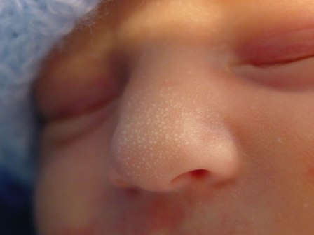
Sebase Bez Hiperplazisi
Burun ve yanaklarda çıkan
sarı papiller
Yağ bezlerinin büyümesi (maternal veya endojen androjenik uyarı ile)
4-6 ayda düzelir

Slide 38
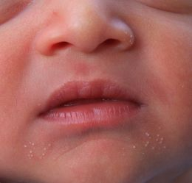
Milia
Yüz, çene ve alında görülen ufak inci tanesi
gibi beyaz-sarı pistüller
Sebase retansiyon kistleri
1 ayda kaybolur

Slide 39
Neonatal Akne
Maternal ve endojen androjenlerin etkisi
1-3 ayda geçer
Tedavi gerekmez

Slide 40
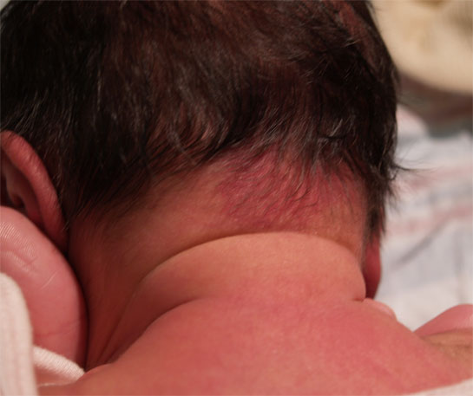
Somon Lekesi/Leylek Isırığı/Melek Öpücüğü
- Ense, alın ortası, göz kapağında görülen, genelde ilk yaş içinde solan, dilate yüzeyel kapillerlerin oluşturduğu pembe maküller
- %60 YD’da +
- İlk 1 yılda kaybolur

Slide 41
Hemanjiom
Kapiller veya kavernöz damarların proliferasyonudur.
Hayati organları etkilemediği sürece iyi huyludur, genellikle tedavi gerektirmez
Beta bloker kullanımı

Slide 42
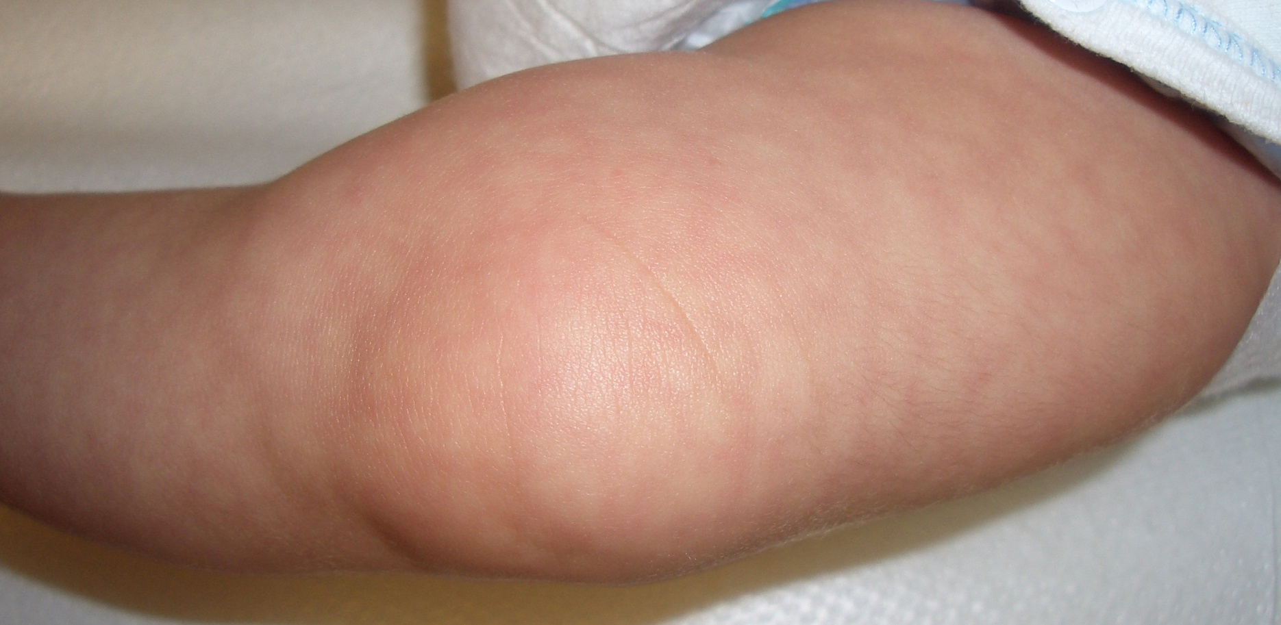
Kutis Marmaratus
Geçici, kırmızı-mavi dalgalanma
Vasküler konstrüksiyon-dilatasyona bağlı
Soğukta olabilir, ısınma ile düzelir
İlk 6 ay olabilir
Diğer klinik bulgulara dikkat edilmeli

Slide 43
Stafilokoksik Haşlanmış Deri Sendromu (SSSS)
Stafilokoksik eksfolyatif toksinlerin yol açtığı şiddetli bir enfeksiyon
Genelde yüzde başlayan eritem, daha aşağıya iner, kıvrım yerlerinde yoğundur
Lezyonlar kolaylıkla soyulan büllere dönüşür
Erken tanı, erken AB tedavisi

Slide 44
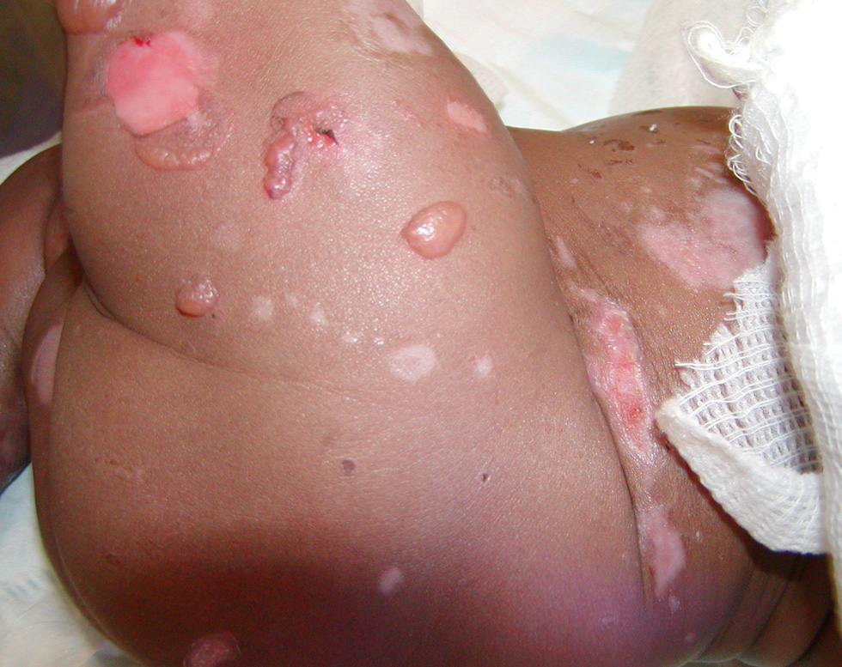
Epidermolizis Bülloza
Kalıtsal bir hastalık
Travma kabarcık oluşumunu uyarır
Prenatal tanı
Tedavi semptomatik-destek

Slide 45
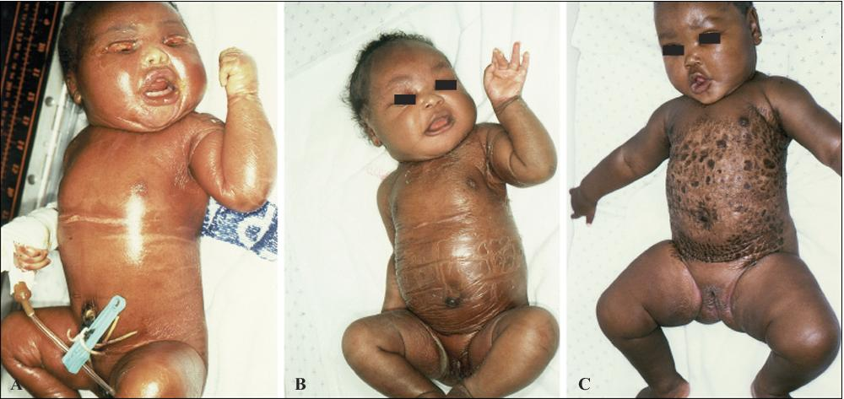
İktiyozizs/Harlequin Bebek/Kollodion Bebek
Genetik bozukluk
Tipleri vardır. Ciltte aşırı kalınlaşma ve pullanma olur
Yüksek nem ve nötral ısı sağlanmalı
Sekonder enfeksiyon riski +

